Slide 1
Проект «Семья» адаптационный клуб
Психолого-педагогическое сопровождение детей
в адаптационный период
Подготовила педагог-психолог МБДОУ «Золотой ключик»
Сидорова Н.В.
2017-2018

Slide 2
Актуальность
Одной из проблем, которая решается в дошкольном учреждении, является проблема адаптации детей.
Процесс перехода ребенка из семьи в детское дошкольное учреждение сложен и для самого малыша, и для его родителей. Ребенку предстоит приспособиться к совершенно иным условиям, чем те, к которым он привык в семье. А это совсем не просто. Ранее сформированные динамические стереотипы, иммунная система, физиологические процессы подвергаются некоторым преобразованиям. Возникает необходимость преодоления психологических преград. Все это может вызвать у новичка защитную реакцию в виде отказа от сна, общения с окружающими.
Анализ показывает, что уже в раннем возрасте (2-3 года) наибольшую роль в периоде адаптации играет уровень социализации, в частности, наличие или отсутствие навыка общения со сверстниками. Немаловажное значение имеет сформированность таких черт личности, как инициативность, самостоятельность, умение решать проблемы в игре.

Slide 3
Участники проекта: дети, родители, воспитатели адаптационных групп, медики, педагог-психолог. Тип проекта: социально-коммуникативный. Вид проекта: групповой. По продолжительности: долгосрочный. Срок реализации: в течение учебного года.

Slide 4
Цель: оптимизация адаптации детей раннего возраста к детскому саду.
Задачи:
Организация жизни детей в период адаптации к детскому дошкольному учреждению.
Осуществление медико-психолого-педагогической помощи детям в период адаптации.
Изучение и формирование базы данных об индивидуальных психофизиологических особенностях каждого ребенка при его адаптации к дошкольному учреждению.
Психологическое просвещение родителей и педагогов.
Формы и методы работы:
семинар-практикум, круглый стол, консультации, родительские собрания, наблюдение, сбор базы данных о каждом ребенке, памятки, буклеты, стендовые консультации, хороводные игры, сказкотерапия, пальчиковые упражнения, потешки.

Slide 5
Этапы проекта
Подготовительный этап: разработка конспектов семинара-практикума, круглого стола, подготовка листов адаптации, подготовка групп к приему детей: подбор материала, информации, оборудования, разработка дидактических игр, создание предметно-развивающей среды, создание педагогической копилки: хороводные игры, сказкотерапия, пальчиковые упражнения, потешки; организация взаимодействия между участниками проекта.
Основной этап: проведение семинара-практикума «Малыш в детском саду», круглого стола «Первый раз в детский сад», ведение листов адаптации, наблюдение за детьми, консультирование родителей, памятки, буклеты. Стендовые консультации.
Заключительный этап: завершение листов адаптации, сбор базы данных о каждом ребенке, подведение итогов.

Slide 6
Организация адаптации
Положительное влияние на течение процесса адаптации оказывает вопрос его организации. Психолого-педагогические параметры дают возможность прогнозировать течение адаптации и предполагают индивидуальный подход к малышу как в детском учреждении, так и в семье.
Желательно, чтобы воспитатель заранее познакомился с детьми, поступающими в дошкольное учреждение. При этом важно выяснить проблемы, которые могут возникнуть, и заранее дать рекомендации родителям, как подготовить ребенка к детскому саду.
Благодаря такому методу работы воспитатель заранее может узнать об особенностях развития и поведения малыша –своего будущего воспитанника.
В процессе контроля за развитием и поведением детей участвуют воспитатель группы, психолог, врач.
В детском саду воспитатель ежедневно фиксирует наблюдения за поведением каждого ребенка в листе адаптации да тех пор, пака не нормализуется его поведение. После полной адаптации ребенка к ДОУ воспитатель лист адаптации сдает медикам.

Slide 7
Основные показатели адаптации
Самочувствие – ощущение физиологической и психологической комфортности внутреннего состояния.
Активность – способность к самостоятельной силе реагирования, деятельности, самодвижению, творчеству.
Настроение - сравнительно продолжительные, устойчивые психические состояния умеренной или слабой интенсивности, проявляющиеся в качестве положительного или отрицательного эмоционального фона психологической жизни индивида.
Эмоциональная окрашенность речевого контакта с воспитателем – основа психического развития ребенка, оно опосредует все виды детской деятельности.
Эмоциональная окрашенность речевого контакта со сверстниками – показатель общительности, отражающий поведенческие межличностные отношения детей в группе ДОУ.
Аппетит – удовлетворение органических потребностей, отношение к пище.
Сон – способствует восстановлению функций соматических тканей и нервных клеток, психологической стабилизации.

Slide 8
Виды адаптации
Легкая адаптация – ребенок проявляет имеющееся у него состояние напряжения в виде кратковременного отрицательного эмоционального состояния, до 1 месяца.
Средняя адаптация – эмоциональное состояние ребенка нормализуется медленнее, до 2 месяцев.
Тяжелая адаптация – характеризуется очень длительным течением, может протекать в двух вариантах: 1 степень тяжести – адаптировался в течение до 3 месяцев, 2 степень тяжести –не адаптировался в течение 3 месяцев.

Slide 9
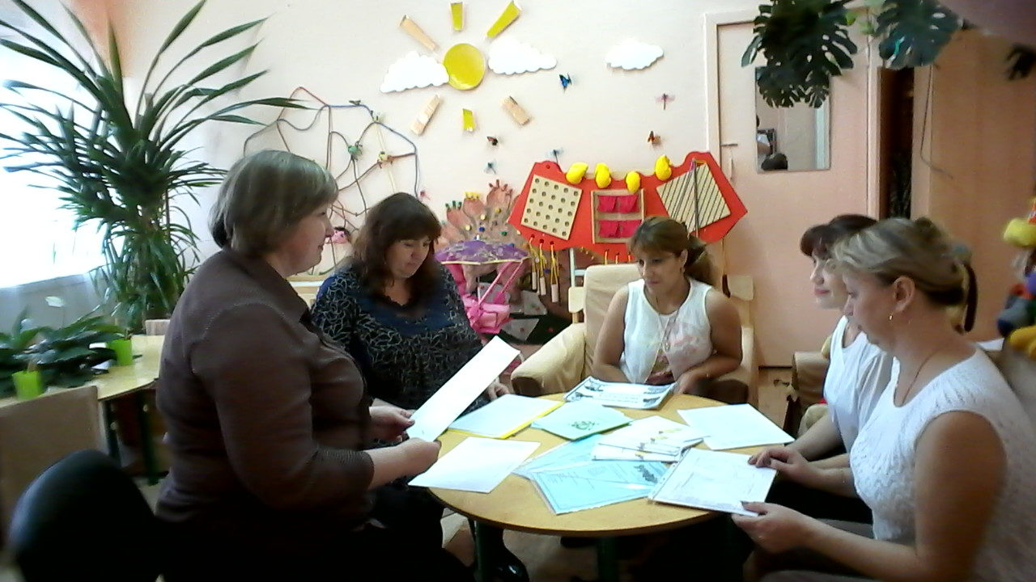
План мероприятий
«Малыш в детском саду» семинар-практикум для педагогов. Проведен 28.09.17., участники - воспитатели адаптационных групп №2,5,6, присутствовало 5 человек. Ответственные – педагог-психолог, воспитатели.

Slide 10
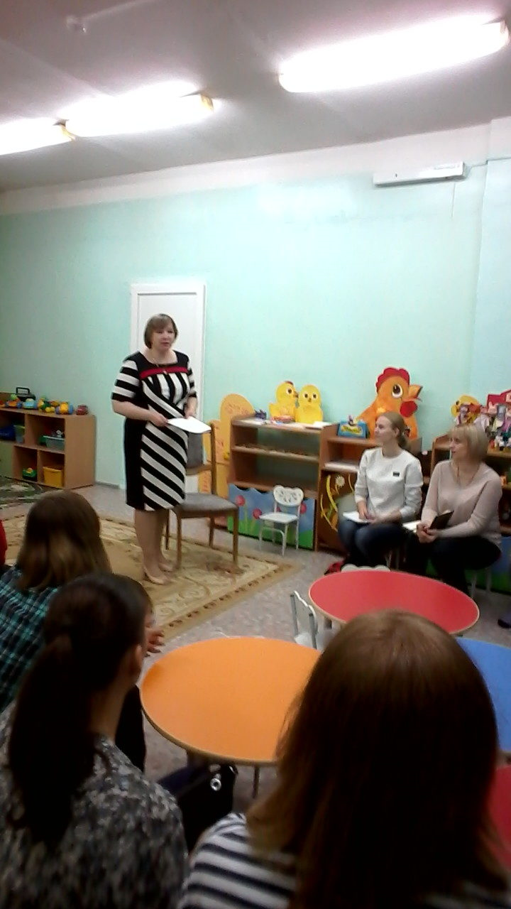
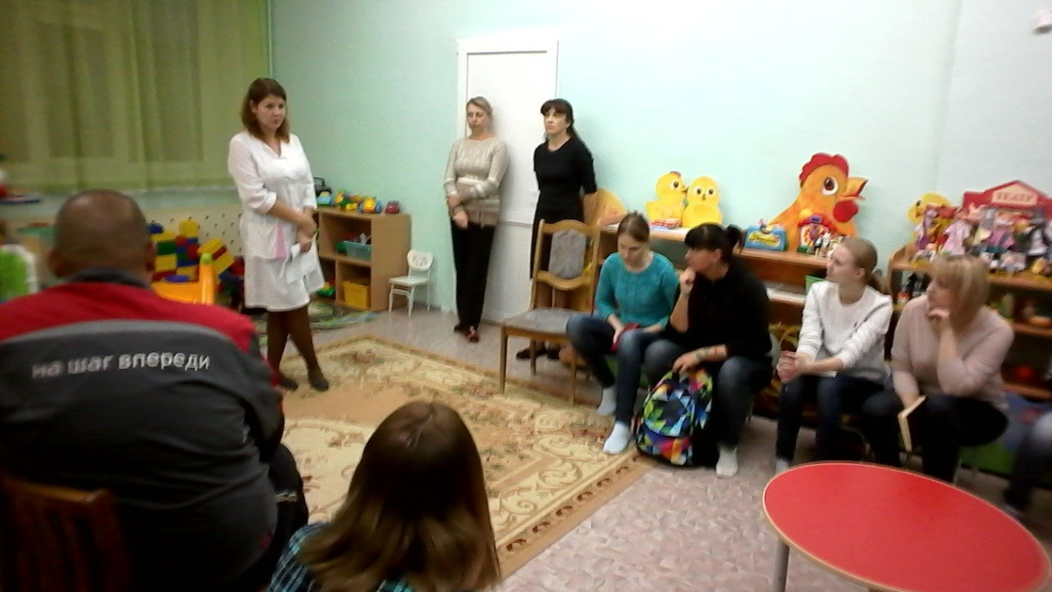
План мероприятий
«Первый раз в детский сад» круглый стол для родителей. Проведен 29.09.17., участники – родители детей адаптационных групп№5,6 , присутствовало 31 человек. Ответственные – педагог-психолог, воспитатели, медики.

Slide 11
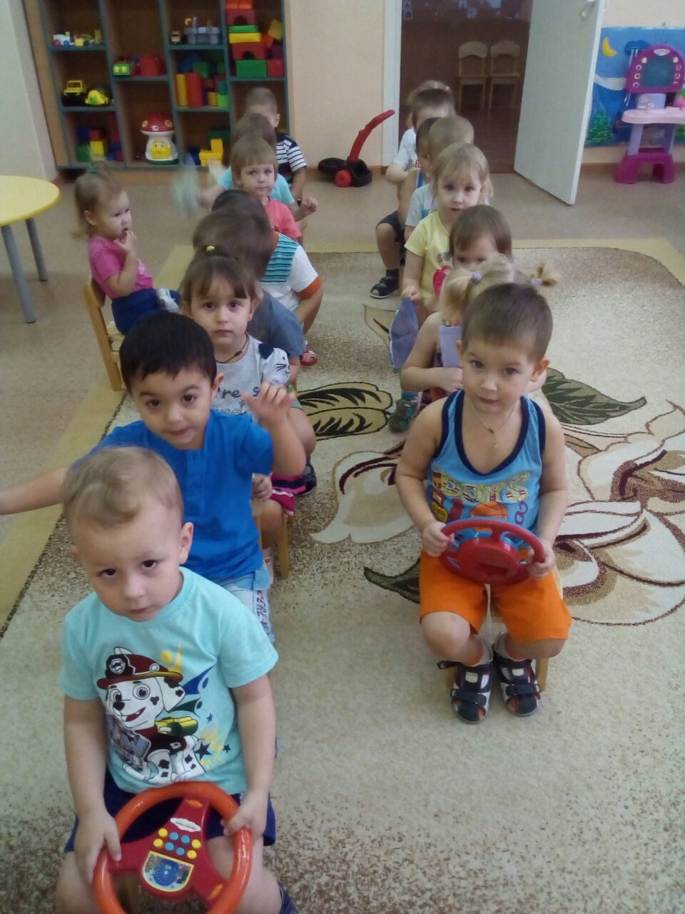
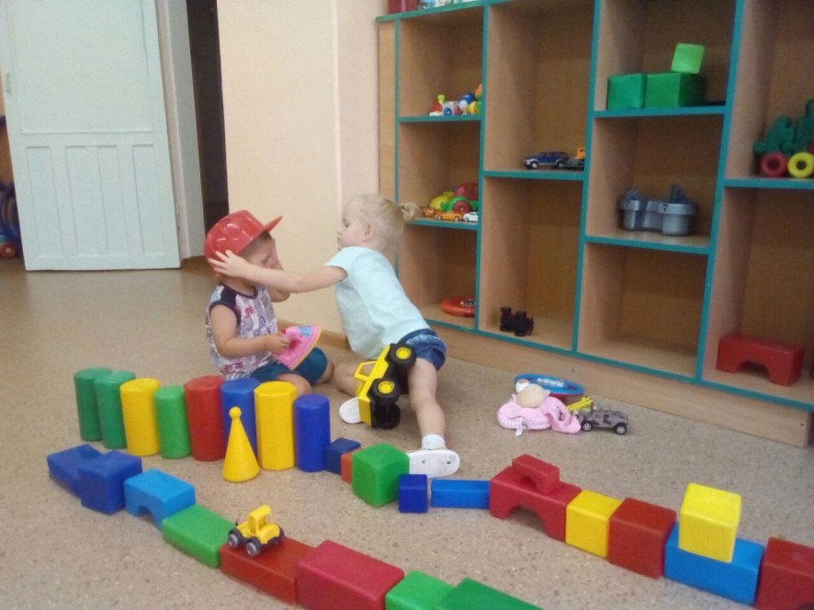
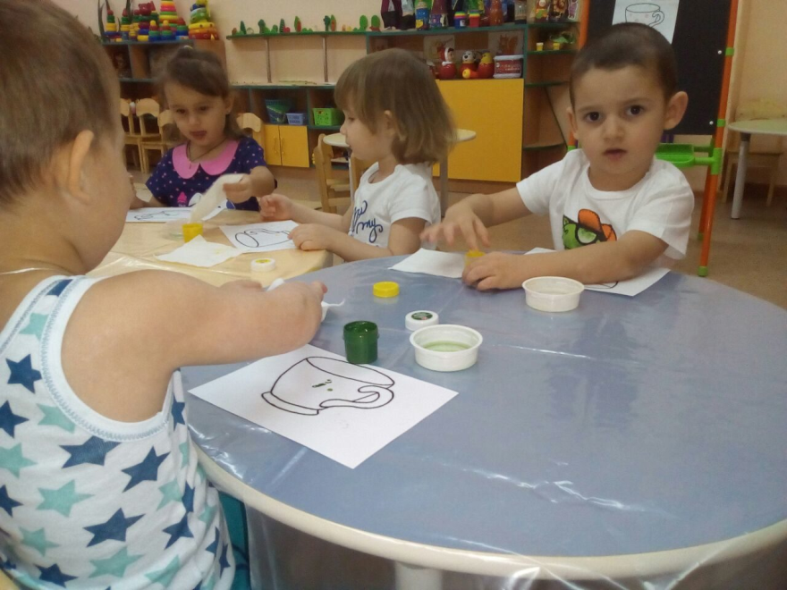
План мероприятий
Ведение листов адаптации в течение адаптационного периода.
Наблюдение за детьми в течение адаптационного периода.
Консультирование родителей, педагогов и родителей (индивидуальное, групповое).
Подготовка памяток, буклетов, стендовых консультаций.

Slide 12
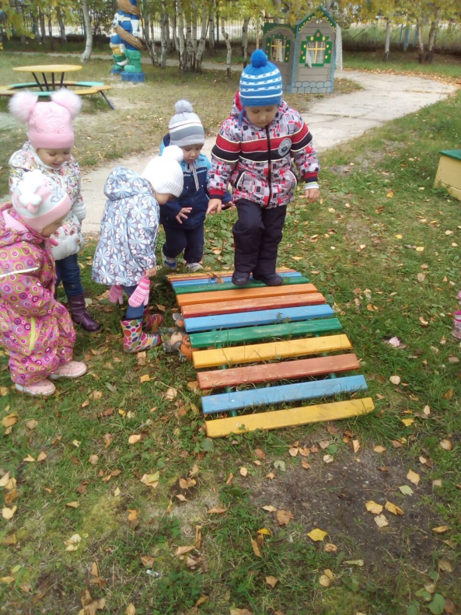
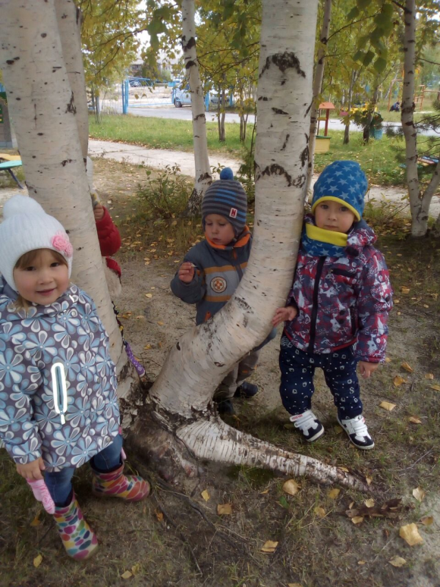
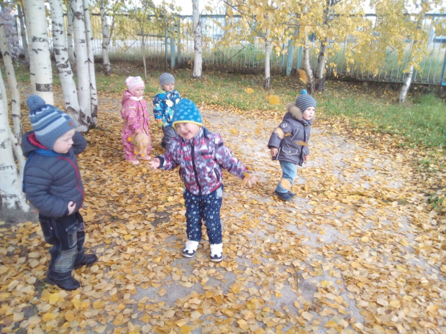
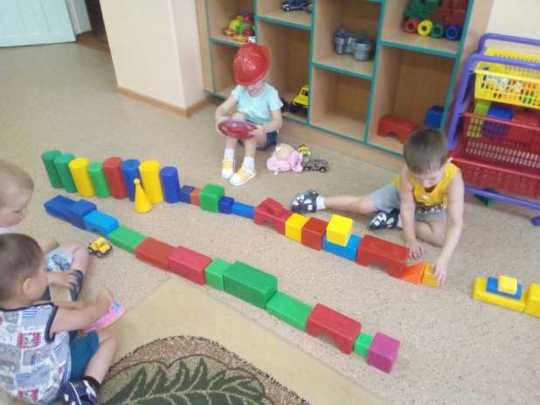
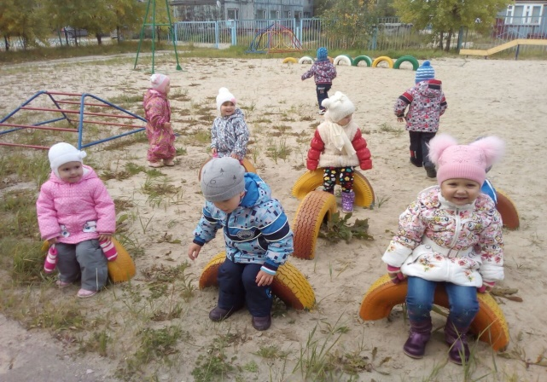
Результат
О завершении периода адаптации позволяет судить лишь стабилизация всех показателей, как физических, так и психических:
1. Хороший аппетит.
2. Спокойный сон.
3. Охотное общение с другими детьми.
4. Адекватная реакция на любые предложения взрослых.
5.Нормальное эмоциональное состояние.
Если у ребенка хорошие адаптационные возможности, он будет одинаково успешно приспосабливаться и к новому детскому коллективу, и к новым занятиям, с к новому воспитателю. Если же по листу адаптации мы видим, что у ребенка имеются признаки дезадаптации, то в будущем, в случае каких-либо изменений условий (социальных, экономических и др.) к такому ребенку должно быть проявлено дополнительное внимание.

Slide 13
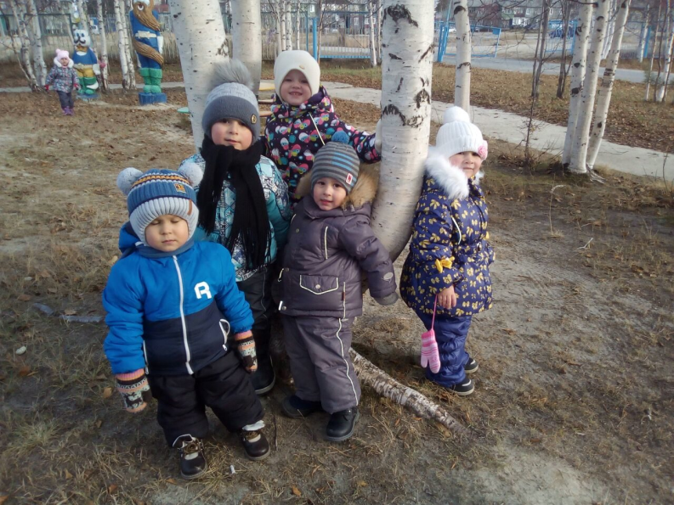
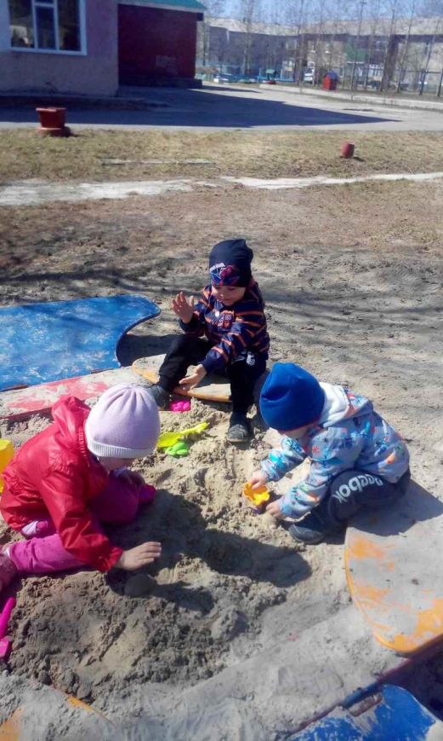
Результаты адаптации МБДОУ «Золотой ключик»
Прибыли – 61 человек
Адаптировались – 54 человека - 89%
Легкая адаптация – 41 человек - 77%
Средняя адаптация – 7 человек – 14%
Тяжелая адаптация – 5 человек – 9%
Адаптация не завершена - 8 человек – 13%
Вывод: в результате анализа адаптации можно сделать вывод о том, что в МБДОУ «Золотой ключик» созданы достаточные условия для обеспечения комфортного пребывания детей адаптационных групп.

